Slide 1


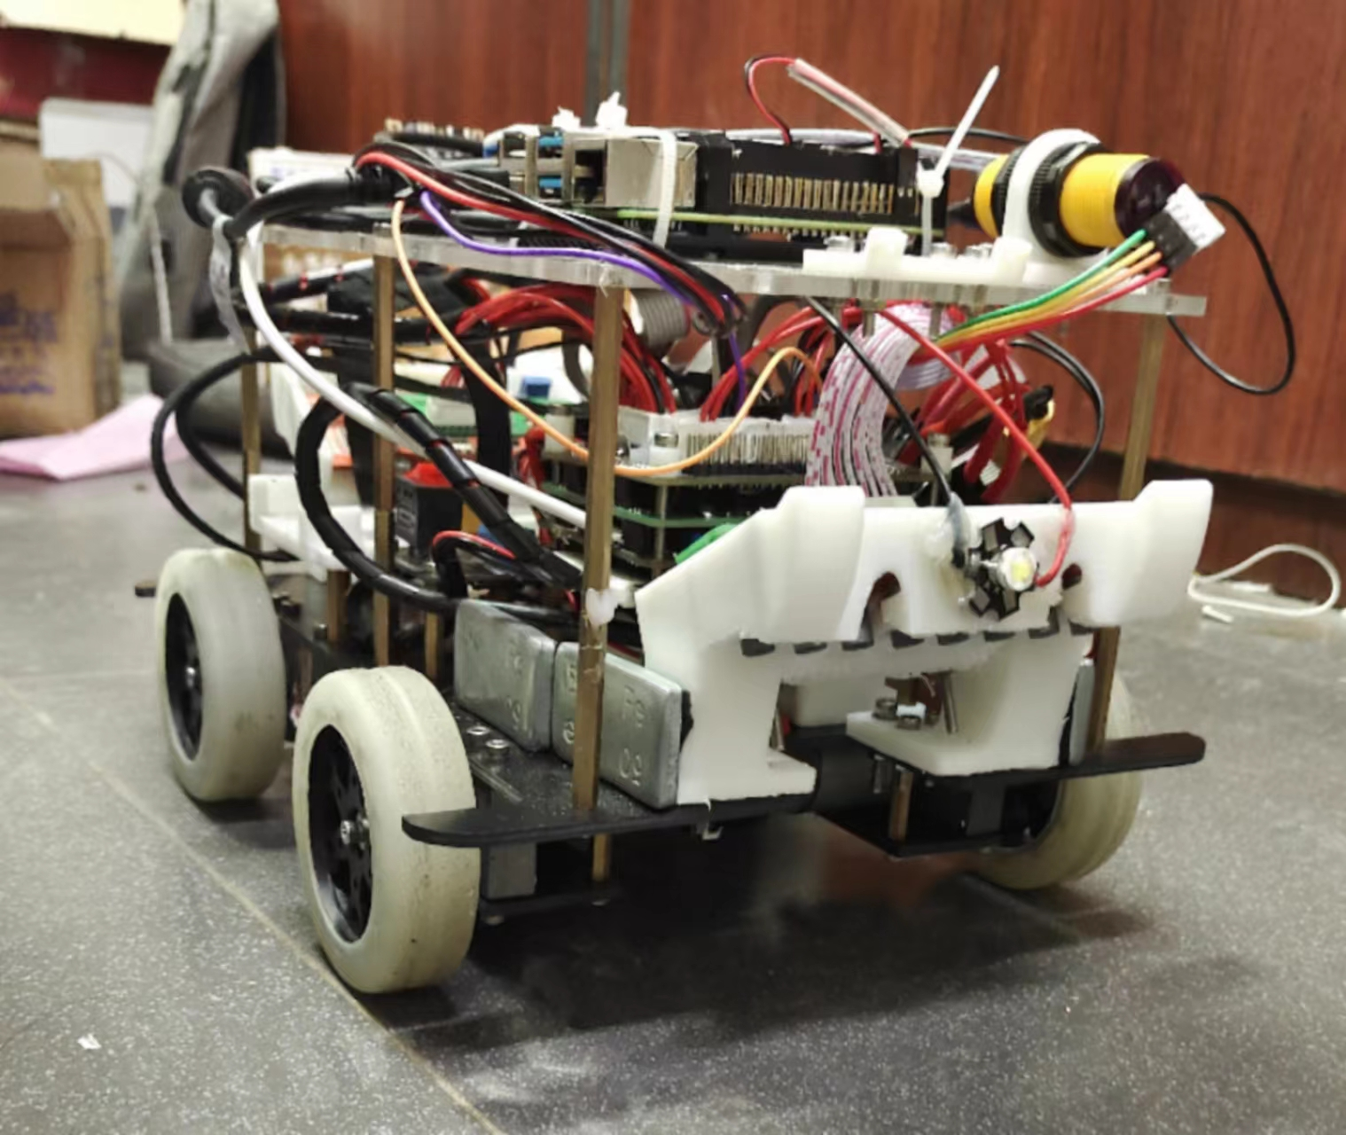
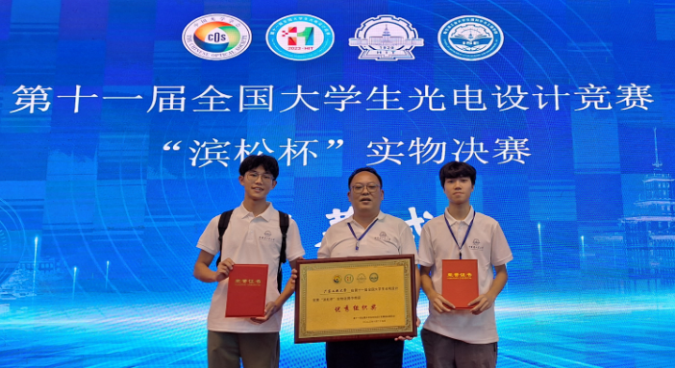
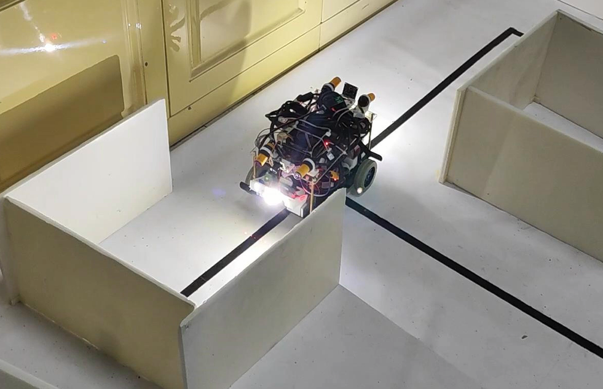
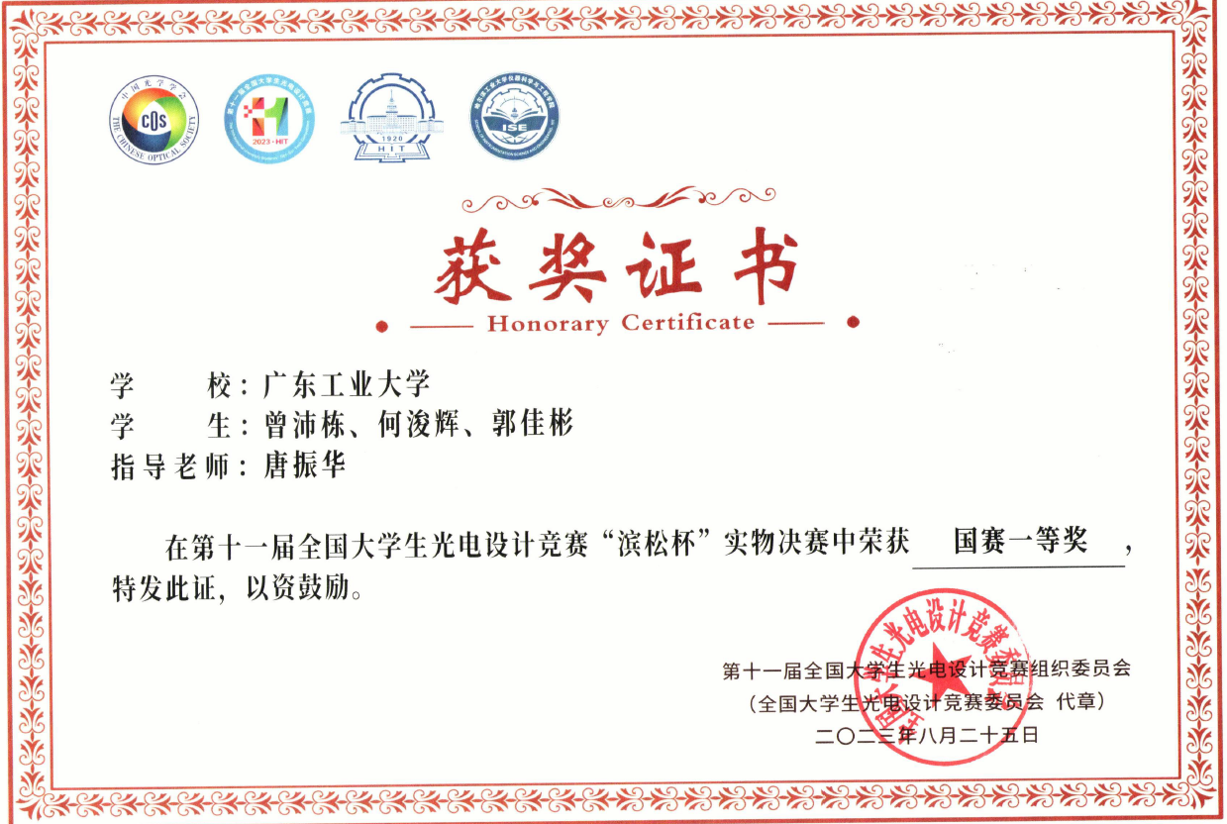
全国大学生光电设计竞赛
全国一等奖
INTRODUCTION
METHODS
队伍：一等战神
参赛队员：曾沛栋，何浚辉，郭佳彬
指导老师：唐振华
简介：队员们分别来自光电信息科学与工程，微电子，信息工程等多个专业，融合不同专业之间的专业知识，有机耦合，高效协作，具有良好的合作基础。
作品简介：光电迷宫寻宝小车，采用了STM32F750V8T6作为主控单片机，搭载了各种丰富的外设和传感器。小车的采用了激光循迹板作为光电传感器，用以根据地图路线行进。同时以树莓派作为机载电脑来实现视觉的识别。通过单片机内置的迪杰斯特拉算法，小车能够实现最短路径自主规划，自动寻宝，完成宝藏图识别和根据所识别宝藏信息实时更新策略来完成寻宝。
EVALUATION
CONTRACT

